Slide 1
الخُلُق

Slide 2
الخُلُق
أخلاق و فضائل
أجيب
لقراءة نص من النصوص قراءة مركّزة تمكنني من حفظ معلوماته و استرجاعها عند الحاجة
الوحدة الأولى
اتبع استراتيجية الخطوات الخمس الآتية :
1
استراتيجية الخطوات الخمس
3
الاستراتيجية القرائية
أراجع
أستذكر
أقرأ
أسأل
أستطلع

Slide 3
الخُلُق
أخلاق و فضائل
1- الاستطلاع :
الوحدة الأولى
1
قراءة سريعة لأجزاء النّص البارزة ( العنوان, العناوين الجانبية , السطر الأول من كل فقرة, الكلمات البارزة, الرسوم و الصور و الجداول المصاحبة للنص..) و ذلك لأخذ فكرة عامة عن النص.
كيف أستطلع النص؟
3
الاستراتيجية القرائية
* أُلقي نظرة سريعة على الأجزاء الرئيسة في النص ( العنوان , العنوان, العناوين الجانبية , السطر الأول من كل فقرة, الكلمات البارزة, الرسوم و الصور و الجداول المصاحبة للنص
* إذا لم يكن للنص عناوين جانبية , أضع عنواناً لكل فقرة . ( عنوان الفقرة بمثابة الفكرة الرئيسة لها
* بهذا أكون قد عرفت : عن أي شيء يتحدث النص , و عن أي شيء تتحدث كل فقرة فيه؟

Slide 4
الخُلُق
أخلاق و فضائل
2- الأسئلة مفاتيح المعرفة و الإبداع :
لماذا
ما
الوحدة الأولى
1
مَنْ
متى
الأسئلة مفاتيح المعرفة
3
الاستراتيجية القرائية
كيف
أين
كم

Slide 5
الخُلُق
أخلاق و فضائل
أجيب
كيف أستطيع صياغة سؤال؟
الوحدة الأولى
أستطلع الفقرة ( أتصفَّحها )
1
1
أضع لها عنواناً ( إن لم يكن لها عنوان )
2
3
الاستراتيجية القرائية
أعتمد على عنوان الفقرة في صياغة السؤال
3
أضع أسئلة أخرى قد أراها مناسبة من خلال استطلاعي النص
4

Slide 6
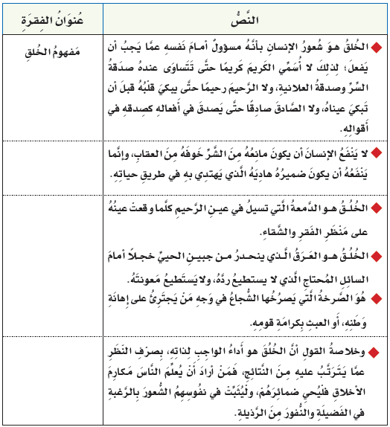
الخُلُق
أخلاق و فضائل
أطبق
1- أستطلع النص الآتي , ثم أكمل الجدول وفق المطلوب
الخُلُق
الوحدة الأولى
1
أثر الضمير
في الخلق
3
أمثلة للخلق
الاستراتيجية القرائية
خلاصة

Slide 7
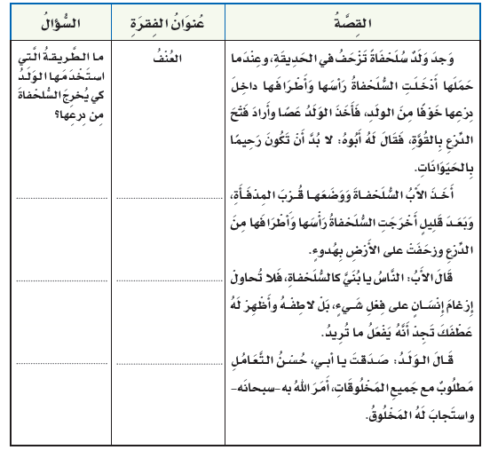
الخُلُق
أخلاق و فضائل
2- أقرأ القصة الآتية , ثم أكمل الجدول وفق المطلوب
الوحدة الأولى
1
ماذا فعل الأب بالسلحفاة حتى تخرج رأسها وأطرافها؟
الرفق
3
الاستراتيجية القرائية
ما النصيحة التي قدمها الأب للولد؟
نصيحة الأب
ماذا رد الولد على أبيه ؟
استجابة الولد

Slide 8
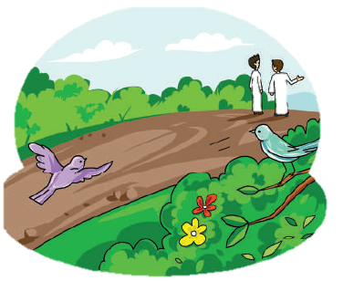
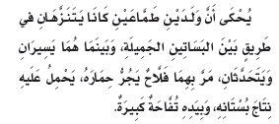
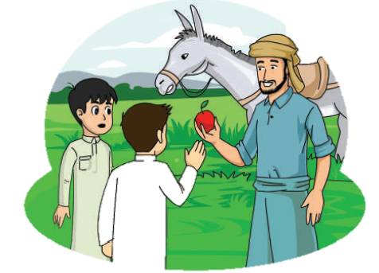
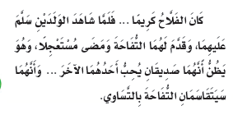
الخُلُق
أخلاق و فضائل
3- أقرأ القصة, و أضع عنواناً و سؤالاً لكل فقرة:
العنوان : نزهة الولدين الطّماعين
السؤال :أين كان الولدان يتنزهان؟
الوحدة الأولى
1
3
العنوان : الفلاح والحقل
السؤال : ماذا قدم الفلاح للولدين؟
الاستراتيجية القرائية

Slide 9
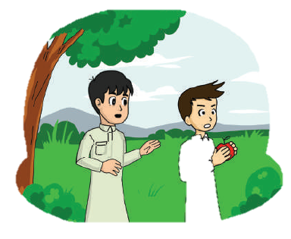
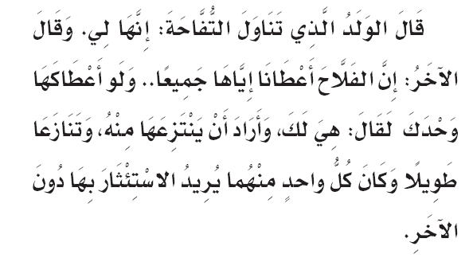
الخُلُق
أخلاق و فضائل
العنوان : تنازع الولدين
السؤال : ما سبب تنازع الولدين؟
الوحدة الأولى
1
العنوان : سقوط التفاحة في النهر
السؤال : علام اتفق الولدان؟
3
الاستراتيجية القرائية

Slide 10
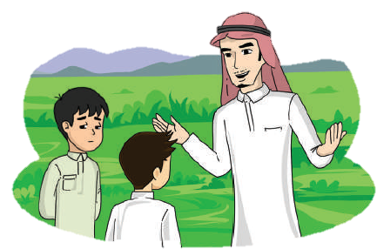
الخُلُق
أخلاق و فضائل
العنوان : حكم الرجل بينهما
السؤال : ماذا قال الرجل الذي حكم بين الولدين؟
الوحدة الأولى
1
3
الاستراتيجية القرائية

Slide 11
انتهى الدرس

